Slide 1

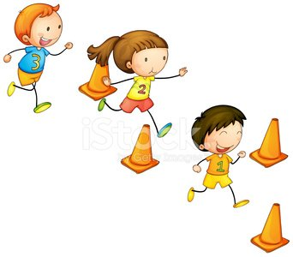
Fach Sport
Herzlich Willkommen…

Slide 2





„Entspannungsverfahren im Sportunterricht“
Ankommen „Inforunde“
Vorwissen „Rückblick Yoga mit Britti“
Aktivieren
Informieren „Kurzimpuls + Arbeitsauftrag“
Verarbeiten „Wir planen eine Phase“
Auswerten „Stöberrunde“

Slide 3
Zieltransparenz für die heutige
Sitzung…
- Informationen zum Themenschwerpunkt „Entspannungsverfahren in der Schule“ bekommen.
- eine eigene Unterrichtsphase zum Schwerpunkt „Yoga
mit Kindern“ skizzieren.
- sich mit Hilfe der „Literatur“ ihren eigenen
persönlichen Methodenkoffer mit möglichen Ideen
weiter füllen.

Slide 4

Reminder „Yoga mit Britta…“
…

Slide 5

„Kinder-Yoga“

Slide 6
„Kurzimpuls“
„Yoga verbessert das Selbstbewusstsein, das soziale verhalten und das Vertrauen. Yoga macht kreativ, neugierig, offen und feinfühlig. Es weckt Lebensfreude und hilft dem physischen Körper, ins Gleichgewicht zu kommen. Im Kinderyoga geht es darum, den Kindern den Unterschied von Anspannung und Entspannung beizubrigen, die Gegensätze Bewegung und Ruhe bewusst zu machen, soziale Verhalten zu kultivieren und die Ganzheit von Körper, Geist und seele zu erfahren.“ (vgl. BYVG und vergl. Martin, Sabine 2007)

Slide 7
„Aufbau einer Stunde“
Begrüßungsritual
Entspannung
Übungsreihe
Endentspannung
Abschiedsritual

Slide 8
„Prinzipien im Fokus“
Prozessorientierung
genaue Beobachtung der Kinder
Frustrationstoleranz gegenüber Störungenzeigen
2. Situationsorientierung
spielerische Annäherung
Zusammenstellung der Gruppe
Gruppengröße
Schaffung einer pädagogischen Atmosphäre
3. Spaß und Erfahrung anstatt Perfektion
4.Berücksichtigung der körperlichen und psychischen Entwicklung
Kinder brauchen mehr Abwechselung als Erwachsene
Kinder in die Gestaltung einbinden
Der Lehrer als gutes Vorbild (vgl. Martin, S. 2007)

Slide 9
„Arbeitsphase“

Slide 10
Arbeitsauftrag:
1. Nehmen Sie sich bitte einmal Zeit und schauen sich die einzelnen „Bildkarten“ zum Kinderyoga etwas genauer an.
2. Entscheiden sie sich bitte für 2/3 Bildkarten
3. Skizzieren Sie nun bitte unter Berücksichtigung der Ihnen bekannten Merkmale der einzelnen Unterrichtsphasen eine mögliche Yoga-Stunde in ihrer Lerngruppe.

Slide 11

„Auswertung und Ausblick“

